Slide 1
VY_32_INOVACE_PR2_15
Vybrané komponenty

Slide 2


RadioButton a CheckBox
RadioButton (přepínací tlačítko)
Vlastnost Checked (vybráno)má hodnotu True nebo False
Po kliknutí se generuje událost OnClick
CheckBox (zaškrtávací políčko)
současně může být vybráno několik políček
Stav políčka uložen ve vlastnosti

Slide 3
RadioGroup
Seskupení přepínacích tlačítek
Seznam tlačítek uložen ve vlastnosti Items
Edituje se v List String Editoru po kliknutí na Items
Hodnota vlastnosti ItemIndex určuje, které tlačítko je vybráno.

Slide 4
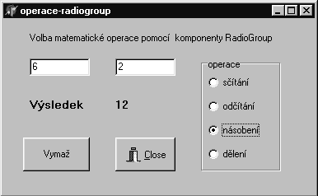
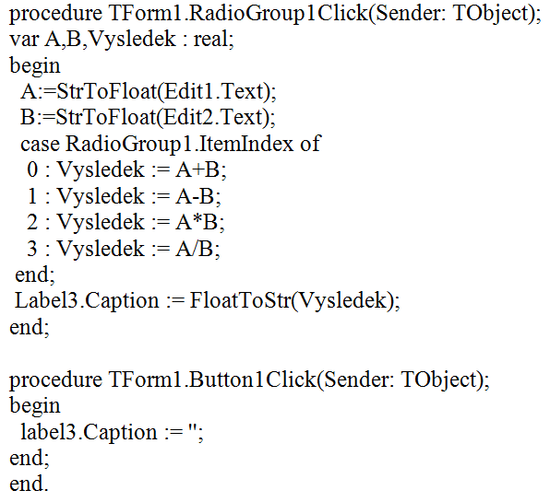
Příklad – volba operace
Pomocí komponenty RadioGroup zvolte matematickou operaci, která se aplikuje na zadaná čísla.

Slide 5
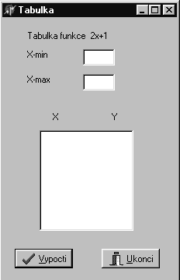
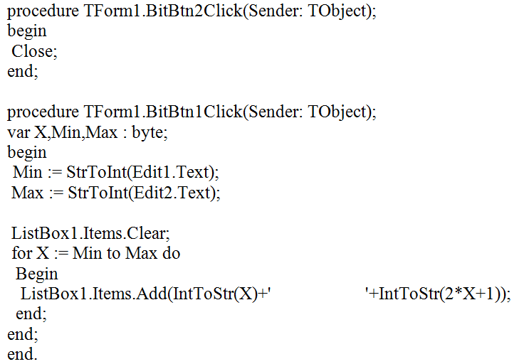
ListBox
Umožňuje výběr vstupních hodnot z určité množiny. Položky seznamu jsou v Items.
Příklad – výpis tabulky funkce

Slide 6
Timer
Časovač umožňuje práci s časovým intervalem
Po odčasování jednorázově nebo opakovaně spouští nějakou událost
Vlastnost Enabled časovač zapíná nebo vypíná
Vlastnost Interval se nastavuje v ms
Do události OnTimer naprogramujeme požadovanou akci

Slide 7
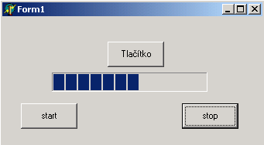
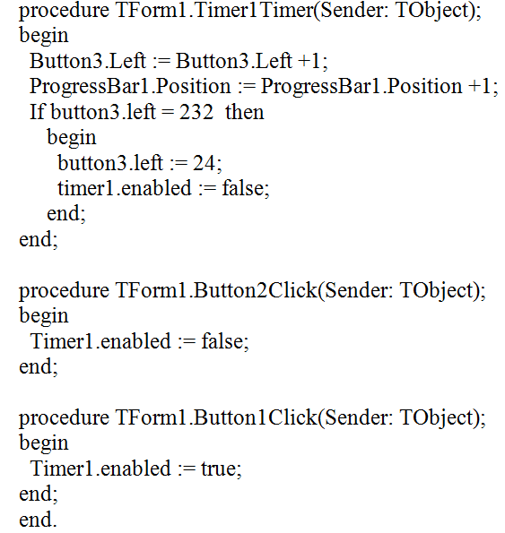
Příklad – časovač
Start aktivujeme časovač, který opakovaně po uběhnutí nastaveného intervalu posunuje jiné tlačítko o jednu pozici vpravo až po dosažení hraniční polohy, kdy se vrátí tlačítko do původní pozice, nebo do stisknutí tlačítka Stop.

Slide 8
Použité zdroje:
Borland International, Inc. Borland Delphi 3 Userś Guide: Borland International, © 1997
Borland . Delphi 5.0 [software]
BINZINGER, Thomas. Naučte se programovat v Delphi. Praha: Grada Publishing 1998.
ISBN 80-7169-685-4
PÍSEK, Slavoj. Začínáme programovat v Delphi. Praha: Grada Publishing, 2000.
ISBN 80-247-9008-4.
© Ing. Jaroslav Chlubný

